Slide 1
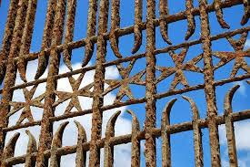
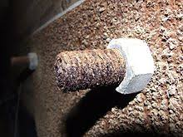
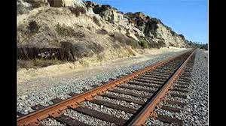
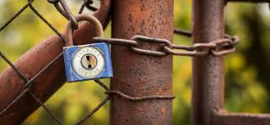

Slide 2
BÀI 20: SỰ ĂN MÒN KIM LOẠI

Slide 3
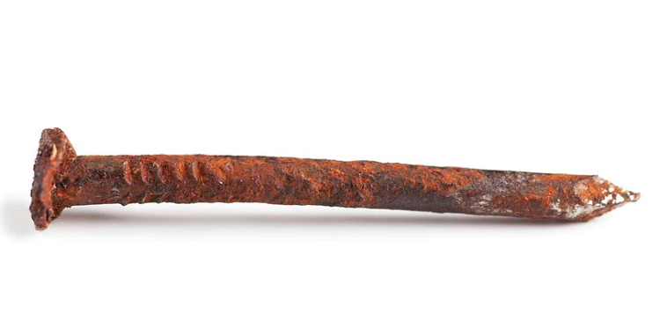
I. KHÁI NIỆM
Ví dụ: Đinh sắt để ngoài không khí lâu ngày bị rỉ
Khái niệm: Sự ăn mòn kim loại là sự phá hủy kim loại hoặc hợp kim do tác dụng của các chất trong môi trường xung quanh.
Đó là quá trình hóa học hoặc quá trình điện hóa trong đó kim loại bị oxi hóa thành ion dương
Kim loại bị oxi hóa:
M → M^{n+} + ne

Slide 4
II. CÁC DẠNG ĂN MÒN KIM LOẠI
Có hai dạng ăn mòn kim loại:
Ăn mòn hóa học
Ăn mòn điện hóa học

Slide 5
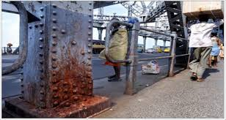
1. Ăn mòn hóa học
Xảy ra với các thiết bị thường xuyên phải tiếp xúc với nước và không khí
Ví dụ:
- Sự ăn mòn động cơ hơi
nước làm việc ở nhiệt độ cao.
- Các vật liệu kim loại ở các
khu công nghiệp.
=> Khái niệm: Ăn mòn kim loại là quá trình oxi hóa – khử, trong đó các electron của kim loại được chuyển trực tiếp đến các chất trong môi trường
0 +8/3
3 Fe + 2O₂ → Fe₃O₄

Slide 6
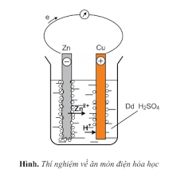
2. Ăn mòn điện hóa học
a) Khái niệm:
Thí nghiệm: Nhúng thanh kẽm và thanh
đồng (không tiếp xúc với nhau) vào cốc
đựng dung dịch H₂SO₄ loãng. Nối thanh
đồng với kẽm bằng dây dẫn đi qua một
điện kế.
Hiện tượng: Khi chưa nối dây dẫn lá kẽm
bị hòa tan và bọt khí H₂ thoát ra trên bề mặt Zn. Khi nối dây
dẫn, lá kẽm bị ăn mòn nhanh chóng trong dung dịch điện li.
Kim điện kế bị lệch, H₂ thoát ra trên lá đồng.

Slide 7
Giải thích:
Khi chưa nối dây dẫn lá kẽm bị ăn mòn hóa học tạo bọt khí H₂ Zn + H₂ → Zn²⁺ + H₂
Khi nối 2 thanh kim loại bởi dây dẫn => Pin điện hình thành:
Zn là cực âm (Zn²⁺/Zn) ; Cu là cực dương (Cu²⁺/Cu)
Các electron di chuyển từ cực âm sang cực dương tạo thành dòng điện 1 chiều → Kim điện kế bị lệch hướng
Ion H⁺ di chuyển về lá đồng (Cu) nhận e tạo khí H₂ thoát ra ngoài 2H⁺ + 2e → H₂
=> Phản ứng xảy ra trong pin: Zn + 2H⁺ → Zn²⁺ + H₂
Khái niệm: Ăn mòn điện hóa học là quá trình oxi hóa – khử, trong đó kim loại bị ăn mòn do tác dụng của dung dịch chất điện li và tạo nên dòng electron chuyển dời từ cực âm
đến cực dương.

Slide 8
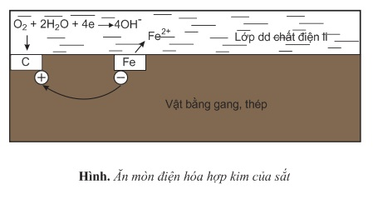
b) Ăn mòn điện hóa học hợp kim của sắt trong không khí ẩm
Ví dụ: Sự ăn mòn của gang
Tại anot, sắt bị oxi hóa thành
ion Fe²⁺ : Fe → Fe²⁺ + 2e
Các electron được giải phóng
chuyển dịch đến catot
Tại catot, O₂ hòa tan trong nước bị khử
thành ion hiđroxit: O₂ + 2H₂O + 4e → 4OH –
Ion Fe²⁺ tan vào dung dịch chất điện li hòa tan khí O₂. Ion Fe²⁺ bị oxi hóa bởi ion OH – tạo ra gỉ sắt có thành phần chủ yếu là Fe₂O₃.nH₂O
Chú ý: Trong pin điện: - Catot là cực dương (+)
- Anot là cực âm (-)

Slide 9
c) Điều kiện xảy ra sự ăn mòn điện hóa học
Các điện cực phải khác nhau về bản chất. (Có thể là hai kim loại khác nhau hoặc kim loại với phi kim…)
Trong hai cặp kim loại thì kim loại mạnh hơn đóng vai trò cực (-) còn kim loại yếu hơn đóng vai trò cực (+).
Các điện cực phải tiếp xúc với nhau trực tiếp hoặc gián tiếp qua dây dẫn
Các điện cực phải cùng tiếp xúc với dung dịch chất điện li
=> Thiếu một trong 3 điều kiện sẽ không xảy ra sự ăn mòn điện hóa học

Slide 10
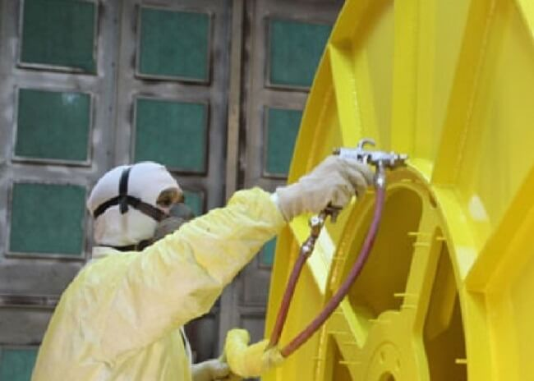
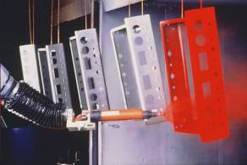
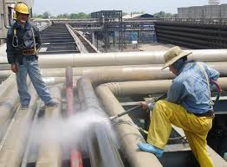
III. CHỐNG ĂN MÒN KIM LOẠI
1. Phương pháp bảo vệ bề mặt
Dùng những chất bền vững đối với môi trường để phủ ngoài
mặt những đồ vật bằng kim loại như bôi dầu mỡ, sơn, mạ,
tráng men…

Slide 11
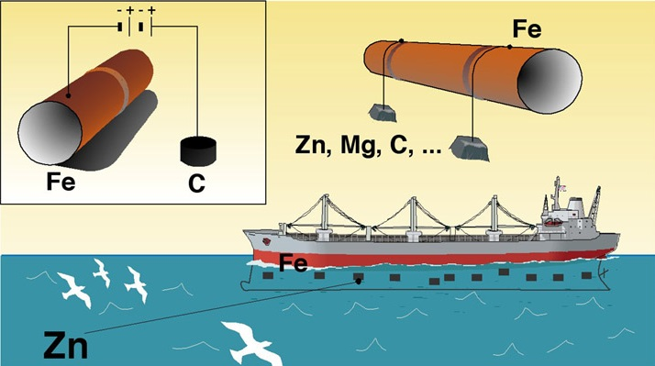
2. Phương pháp điện hóa
Dùng một kim loại khác làm vật “hy sinh” để bảo vệ kim loại cần bảo vệ. (vật “hi sinh” bị ăn mòn $$Kim loại kia được bảo vệ)

Slide 12
BÀI TẬP CỦNG CỐ
Câu 1. Bản chất của ăn mòn hóa học và ăn mòn điện hóa giống và khác nhau như thế nào?
A. Giống là cả hai đều biến kim loại thành ion dương, khác là có và không có phát sinh dòng điện.
B. Giống là cả hai đều là sự ăn mòn, khác là có và không có phát sinh dòng điện.
C. Giống là cả hai đều phát sinh dòng điện, khác là chỉ có ăn mòn hóa học mới là quá trình oxi hóa khử.
D. Giống là cả hai đều là quá trình oxi hóa khử, khác là có và không có phát sinh dòng điện.

Slide 13
Câu 2. Trường hợp nào sau đây không xảy ra hiện tượng ăn mòn điện hóa?
A. Để tấm sắt được mạ kín bằng thiếc ngoài không khí ẩm.
B. Hai dây Cu và Al được nối trực tiếp với nhau và để ngoài không khí ẩm.
C. Để thanh thép ngoài không khí ẩm.
D. Hai thanh Cu, Zn được nối với nhau bởi dây dẫn và cùng nhúng vào dung dịch HCl.

Slide 14
Câu 3. Nhúng 2 lá kim loại Zn và Cu vào dung dịch axit H₂SO₄ loãng rồi nối 2 lá kim loại bằng một dây dẫn. Khi đó sẽ có:
A. Dòng electron chuyển từ lá Cu sang lá Zn qua dây dẫn.
B. Dòng electron chuyển từ lá Zn sang lá Cu qua dây dẫn.
C. Dòng ion H⁺ trong dung dịch chuyển về lá Cu.
D. Cả B và C cùng xảy ra.

Slide 15
Câu 4. Một vật bằng hợp kim Zn–Cu để trong không khí ẩm thì xảy ra ăn mòn điện hóa. Quá trình nào xảy ra ở cực dương của vật?
A. Quá trình khử Cu.
B. Quá trình khử Zn.
C. Quá trình khử ion H⁺.
D. Quá trình oxi hóa ion H⁺.

Slide 16
Câu 5. Cho các cặp kim loại nguyên chất tiếp xúc trực tiếp với nhau: Fe và Pb; Fe và Zn; Fe và Sn; Fe và Ni. Khi nhúng các cặp kim loại trên vào dung dịch axit, số cặp kim loại trong đó Fe bị phá huỷ trước là
A. 4. B. 1. C. 2. D. 3.
Câu 6. Cho các hợp kim sau: Cu–Fe (I); Zn –Fe (II); Fe–C (III); Sn–Fe (IV). Khi tiếp xúc với dung dịch chất điện li thì các hợp kim mà trong đó Fe đều bị ăn mòn trước là
A. I, II và III. B. I, II và IV.
C. I, III và IV. D. II, III và IV.

Slide 17
Câu 7. Có 4 dung dịch riêng biệt: CuSO₄, ZnCl₂, FeCl₃, AgNO₃. Nhúng vào mỗi dung dịch một thanh Ni. Số trường hợp xuất hiện ăn mòn điện hoá là
A. 1. B. 4. C. 3. D. 2.
Câu 8. Tiến hành các thí nghiệm sau:
(a) Cho lá Fe vào dung dịch gồm CuSO₄ và H₂SO₄ loãng;
(b) Đốt dây Fe trong bình đựng khí O₂;
(c) Cho lá Cu vào dung dịch gồm Fe(NO₃)₃ và HNO₃;
(d) Cho lá Zn vào dung dịch HCl;
Số thí nghiệm có xảy ra ăn mòn điện hóa là
A. 3 B. 2 C. 1 D. 4

Slide 18
Câu 9. Tiến hành bốn thí nghiệm sau:
– Thí nghiệm 1: Nhúng thanh Fe vào dung dịch FeCl₃;
– Thí nghiệm 2: Nhúng thanh Fe vào dung dịch CuSO₄;
– Thí nghiệm 3: Nhúng thanh Cu vào dung dịch FeCl₃;
– Thí nghiệm 4: Cho thanh Fe tiếp xúc với thanh Cu rồi nhúng vào dung dịch HCl.
Số trường hợp xuất hiện ăn mòn điện hoá là
A. 1. B. 2. C. 4. D. 3.

Slide 19
Câu 10. Tiến hành các thí nghiệm sau:
(a) Cho gang tác dụng với dung dịch H₂SO₄ loãng.
(b) Cho Fe tác dụng với dung dịch Fe(NO₃)₃.
(c) Cho Al tác dụng với dung dịch hỗn hợp gồm HCl và CuSO₄.
(d) Cho Fe tác dụng với dung dịch Cu(NO_{3)2.}
(e) Cho Al và Fe tác dụng với khí Cl₂ khô.
Trong các thí nghiệm trên, số thí nghiệm có hiện tượng ăn mòn điện hóa học là
A. 4. B. 2. C. 5. D. 3.

